Slide 1

초등 3-2차시
기후변화로 위험에 처한 동식물 구하기
기후변화로 인해 고통 받는 생물들을 위해서 무엇을 해야 하는지 찾아보고 발표하기

Slide 2

학습목표
기후변화가 생물들에게 어떤 영향을 주는지 알 수 있다.
기후변화로 인해 고통 받는 생물들을 위해서 무엇을 해야 하는지 찾아보고 발표할 수 있다.
도입
- ‘매일 물 1만 리터를 야생에 뿌린 놀라운 결과‘
영상 보며 이야기하기
전개
- 기후변화와 생물 카드 완성하기
- 우리가 할 수 있는 활동 포스트잇에 적어 보기
마무리
- 포스트잇으로 동식물 만들고 공유하기

Slide 3

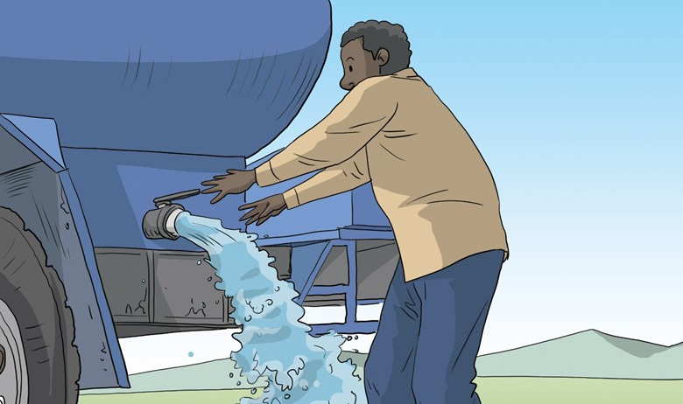
매일 물 1만 리터를 야생에 뿌린 놀라운 결과
[출처 : https://www.ytn.co.kr/_ln/0134_201310020957417118]

Slide 4

이 영상을 보고 새롭게 알게 된 사실이 있다면?
01
패트릭은 어떤 일을 했나요?
패트릭이 물을 채워주는 일을 멈춘다면 어떻게 될까요?
02
02

Slide 5
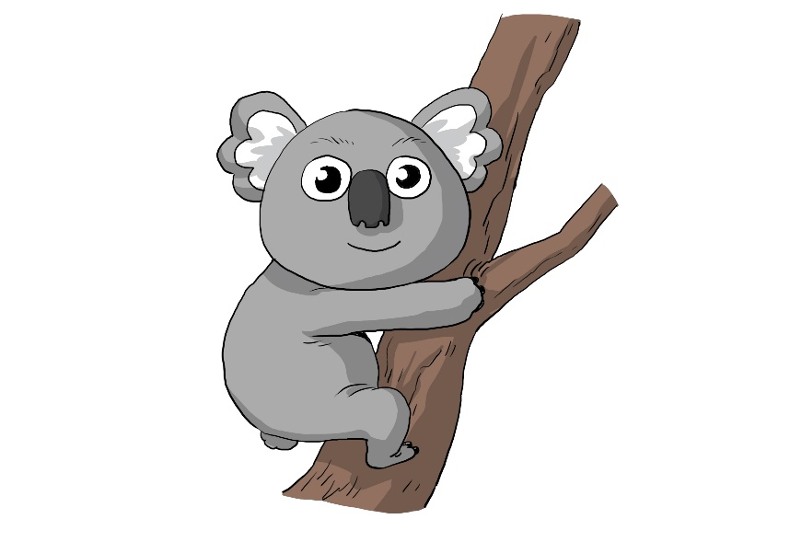
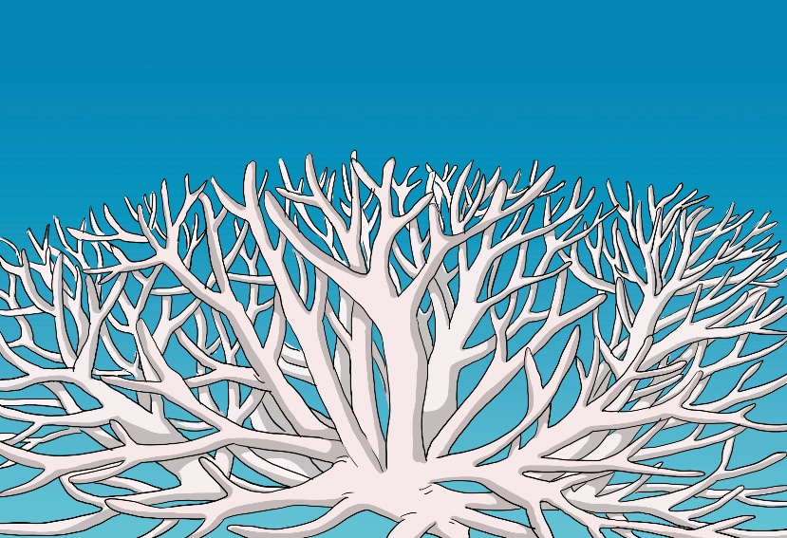
기후변화와 생물 카드 완성하기
호주 산불로 서식지를 잃은 코알라
하얗게 변해가는 산호초
이상고온으로 최근 호주에서 들불처럼 확산한 산불이 섬 전체 면적의 3분의 1에 해당하는 면적에 불이 휩쓸면서 이 지역에 서식하는 코알라의 절반이 사라졌다고 합니다.
백화현상은 산호초가 높은 해수면 온도에 장기간 노출될 때 보이는 스트레스 반응으로 오래 지속되면 산호가 죽을 수도 있어 산호에게는 굉장히 위험한 증상입니다.
[출처: http://www.hani.co.kr/arti/society/environment/826754.html#csidx6b29c5a507beab0b72e1b0de3ce1a9c ]

Slide 6

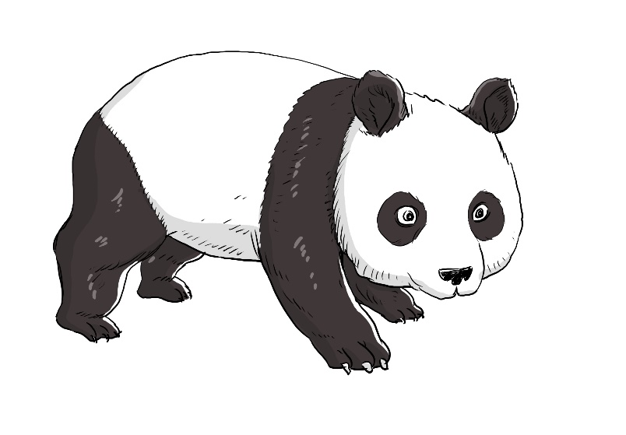
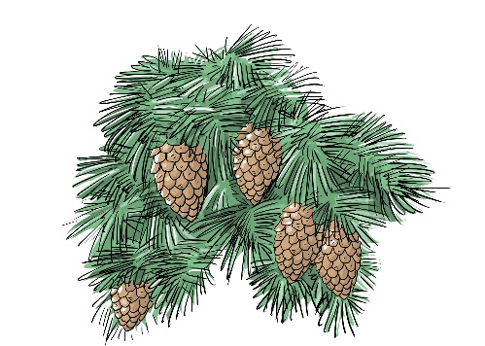
기후변화와 생물 카드 완성하기
지리산 가문비나무 고사
서식지를 잃어가는 판다
백두대간에 서식하는 희귀식물 가문비나무가 말라 죽고 있습니다. 최근 몇해 째 겨울에 눈이 적게 내리고, 이상 고온에 수분이 부족해진 탓입니다.기후 변화가 원인으로 지목됩니다.
생존에 필요한 영양 뿐 아니라 서식처를 제공하는 대나무 숲이 기후변화로 인해 빠른 속도로 없어지고 있기 때문입니다.
[출처: http://www.hani.co.kr/arti/society/environment/826754.html#csidx6b29c5a507beab0b72e1b0de3ce1a9c ]

Slide 7
우리가 할 수 있는 활동 포스트잇에 적어보기
01
기후변화로 인해 동식물들은 어떤 위험에
처해 있나요?
위의 동물 중에서 하나의 사례를 골라 동물들이 고통에서 벗어날 수 있도록 우리가 할 수 있는 일들을 포스트잇에 적어봅시다.
02

Slide 8




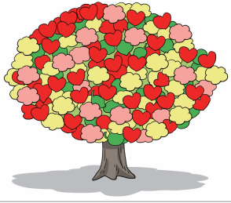

포스트잇으로 동･식물 만들고 공유하기
‘우리가 할 수 있는 활동 포스트잇에 적어보기’
활동에서 적은 포스트잇을 모아 봅시다.

Slide 9

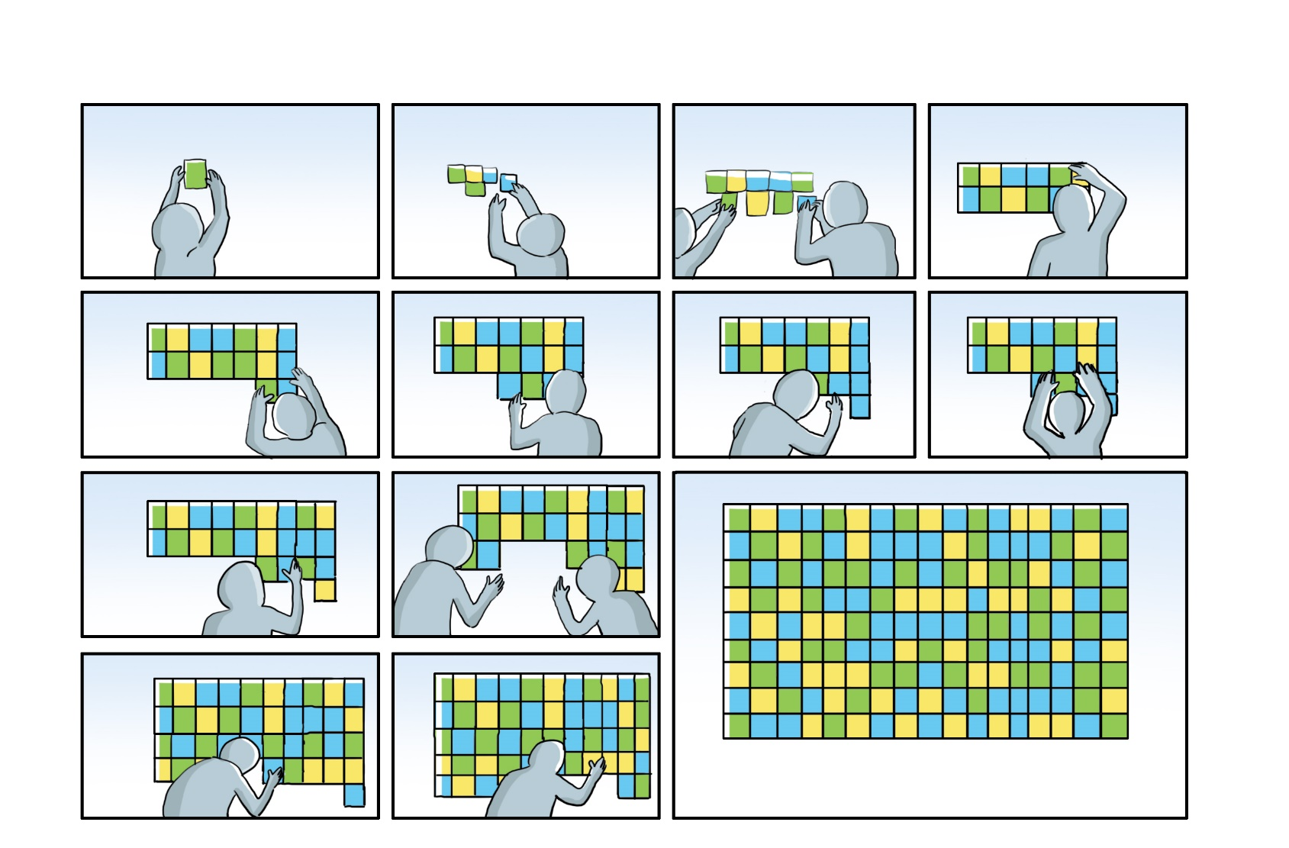
포스트잇으로 동･식물 만들고 공유하기
[출처: https://blog.naver.com/ejongcokr/220132229780]

Slide 10
포스트잇으로 동･식물 만들고 공유하기
01
나무면 다양한 색으로 잎을 표현합니다.
판다이거나 호랑이라면 미리 자리를 정하여 포스트잇 색깔을 정하고 붙여봅시다.
02

Slide 11

감사합니다.
THANK YOU

